Slide 1
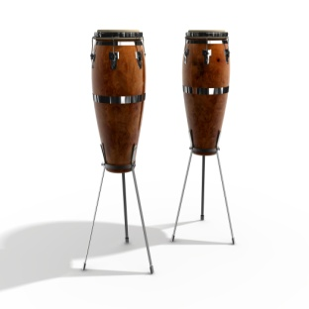
Rainy Ághata e Banda
Via4
Via5
Via6
Cubo
Via 3
Via 2
Via 2
Via 1
Via 1
S
I
D
E
R
S
I
D
E
L
TECLADO
FLAUTA
Via 7
Via 8

